Slide 1
Природні умови і ресурси Чорного та Азовського морів
Бартош Є.М.

Slide 2
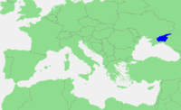
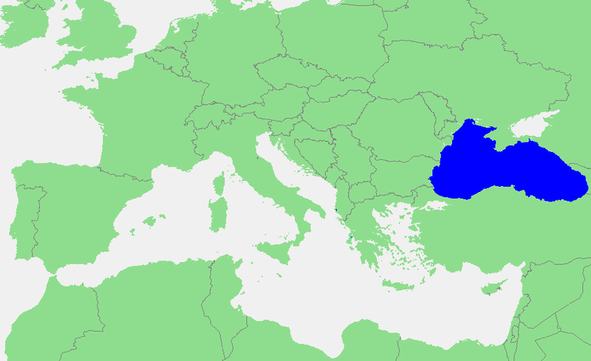
Чорне та Азовське моря – внутрішні моря Атлантичного океану, з'єднані з ним протоками та іншими морями

Slide 3
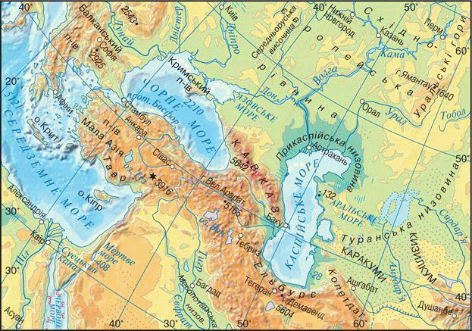
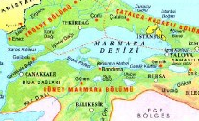
Система протока Босфор – Мармурове море – протока Дарданелли

Slide 4
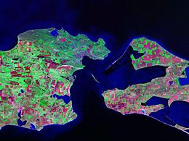
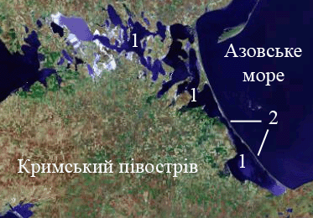
Між собою моря з'єднані Керченською протокою
1- затока Сиваш,
2 – коса Арабатська стрілка

Slide 5
Чорне море | Азовське море | Висновки
1. ФГП басейн Атлантичного океану площа 422 тис. км², протяжність захід-схід – 1167 км, північ-південь – 624 км об’єм води 547 тис. км³ довжина узбережжя -4090 км, в межах України – 1560 км Берегова лінія: затоки: Каркінітська, Каламітська, Одеська, Феодосійська коси: Тендрівська лимани: Дністровський, Дніпровсько-Бузький, Хаджибейський | басейн Атлантичного океану 39 тис. км², найбільша – 380 км, ширина – 200 км 290 км³ 2686 км 400 км берегова лінія: Сиваш, Таганрозька, Обитічна; Обитічна, Берда Арабатська Стрілка. Молочний | Внутрішні моря Атлантичного океану; Чорне море в 11 раз більше у 3 рази довше у 3 рази вужче у 1886 раз менше у 1,5 рази коротша у 4 рази менша порізана слабо схожа структура та характер берегів (переважно низинний) багато кіс лимани дуже поширені

Slide 6
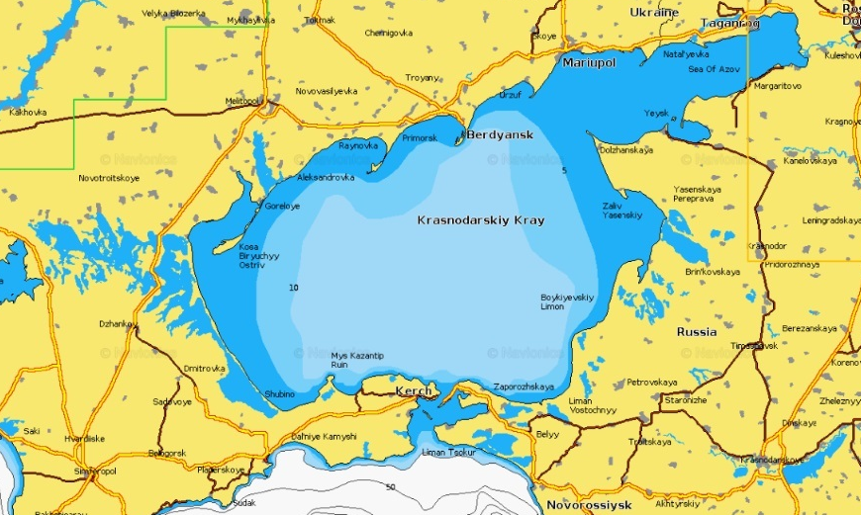
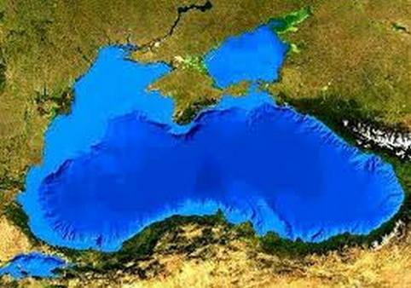
Елементи берегової лінії, що названі в таблиці, – нанести на фізичну контурну карту. Головна відмінність у будові дна – тип земної кори!

Slide 7
Тип земної кори визначає відмінності у глибинах
2. Рельєф і будова дна Чорного моря: шельф, крутий материковий схил, відносно рівне дно, підводний хребет з заходу на схід 150 км. Середні глибини – 1271 Максимальна – 2245 м Океанічний тип земної кори. | Азовське море: тільки шельф! 7,4 м 15 м материковий. | значно простіша в Азовському. Значно мілкіше Азовське.

Slide 8
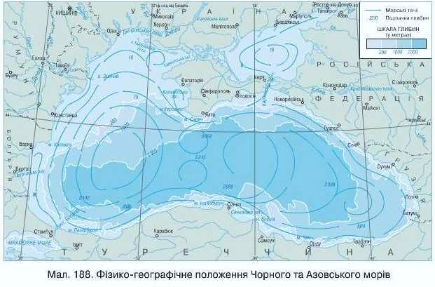
Течії в обох морях мають коловий рух проти годинникової стрілки

Slide 9
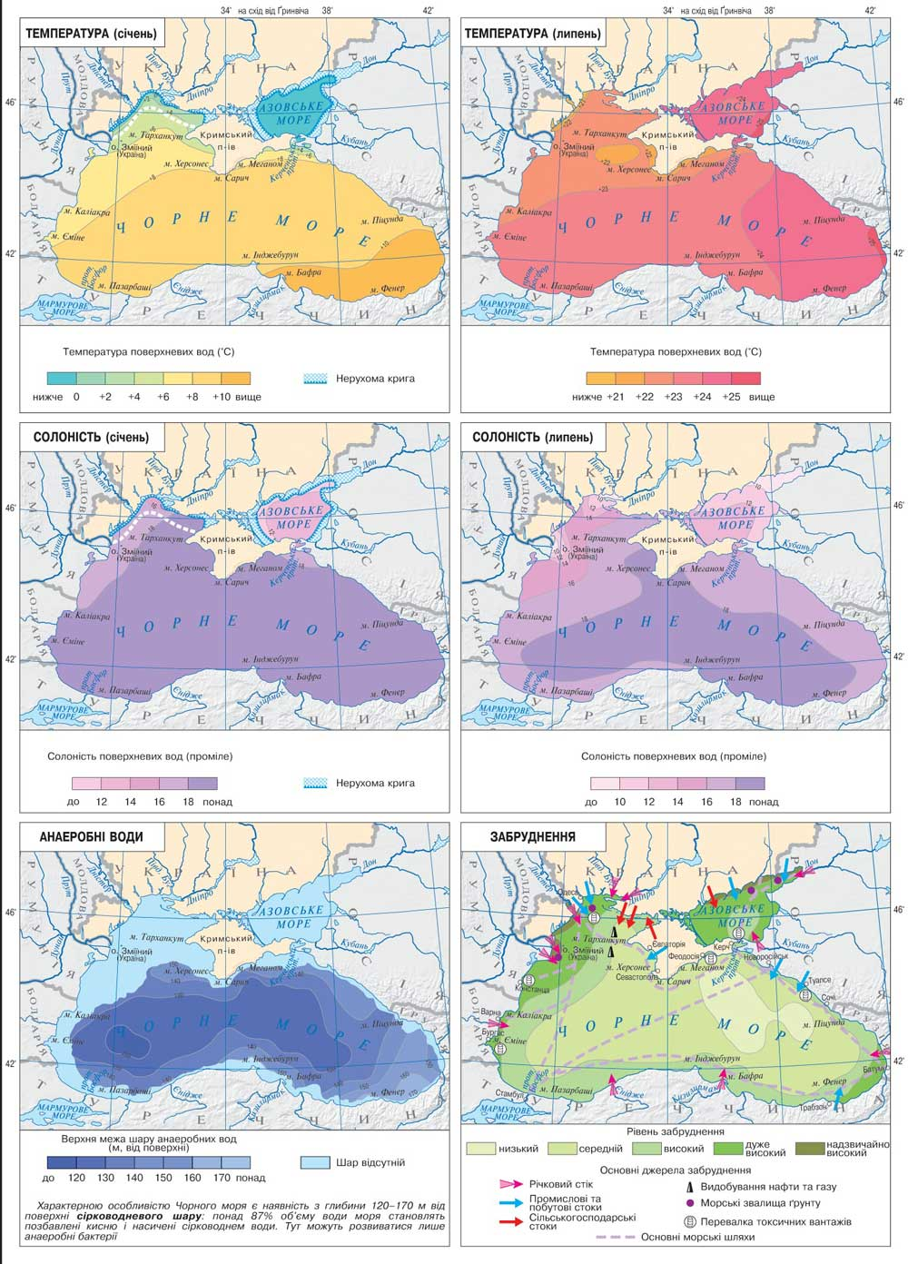

Slide 10
Температура та солоність вод Чорного та Азовського морів
3. Водні маси Т˚ _{с}= 0 + 8˚С Т˚_{л} = +23+24˚С Солоність поверхневих вод 17-18‰, Донних – 22,5‰ | 0-1˚С +24+26˚С 9-14‰ | Азовське швидше нагрівається влітку та вихолоняє взимку, менш солоне, в обох кільцеподібний рух течій проти годинникової стрілки

Slide 11
Глибше 150 м у Чорному морі сформувався сірководневий шар, у якому відсутній кисень і життя (крім анаеробних бактерій)

Slide 12
Азовське море має біднішу фауну, але значно вищу продуктивність
4. Фауна: 660 видів рослин, 2000 – тварин, 180 видів риб: кефаль, катран дельфін афаліна | 79 тюлень монах, дельфін азовка 22 види червів-мігрантів, 12 видів молюсків | в обох - білуга, осетер, лящ, хамса, кілька, оселедці, бички, тарань, судак; середземномор-ські мігранти: тюлька, пеламіда, скумбрія, севрюга, тунець

Slide 13
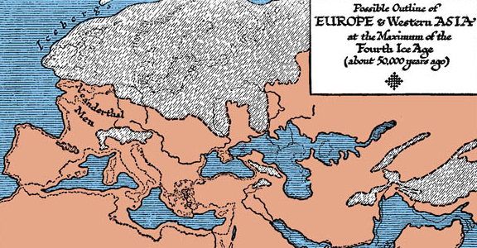
Сірководневий шар сформувався внаслідок масового відмирання прісноводних організмів у водоймі на місці теперішнього Чорного моря, що виникла після розтавання льодовиків. Прорив дуже солоних середземноморських вод через Босфор викликав їх швидку загибель та накопичення на дні.

Slide 14
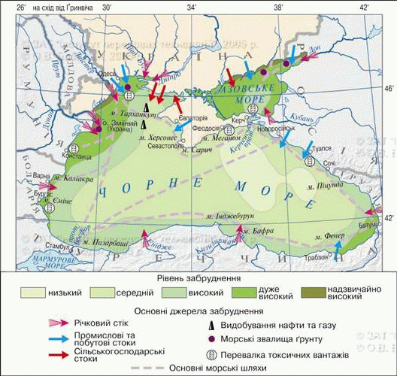
Екологічні проблеми

Slide 15
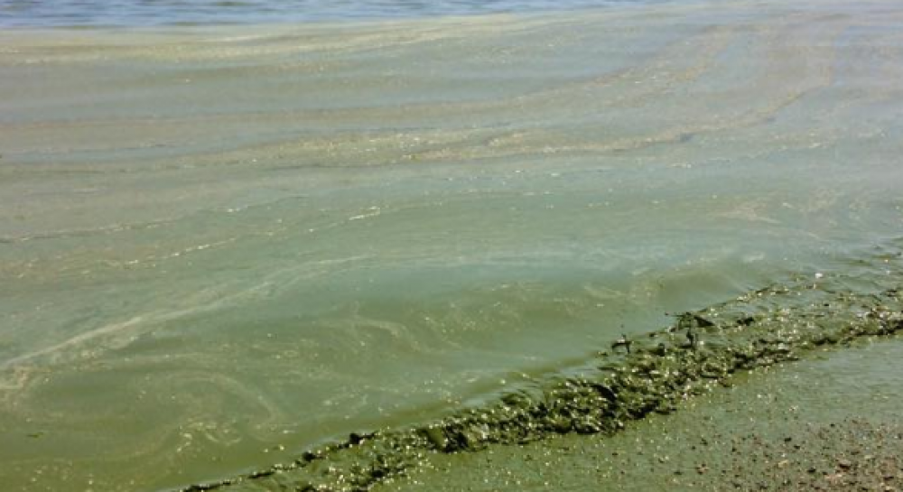
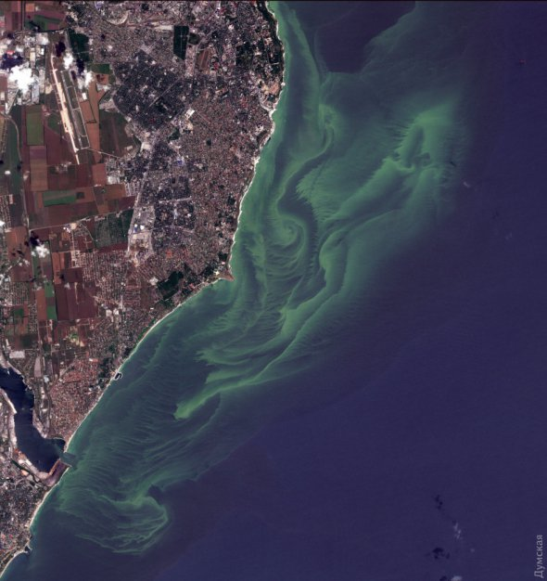
Цвітіння води

Slide 16
Домашнє завдання
Опрацювати § 42-43, скласти порівняльну таблицю морів у зошиті (у довільній формі – ця презентація надає лише зразок), нанести елементи берегової лінії за таблицею або текстом параграфів.

